Slide 1
Câmara dos Deputados
Comissão de Desenvolvimento Urbano
ÁREAS DE PRESERVAÇÃO PERMANENTE EM REGIÕES URBANAS
Mário Cardoso
Especialista em Meio Ambiente
Confederação Nacional da Indústria – CNI

Slide 2
Área de Preservação Permanente - APP
Novo Código Florestal
Lei nº 12.651, de 25 de maio de 2012
Art. 3º Para os efeitos desta Lei, entende-se por:
...
II - Área de Preservação Permanente - APP:
área protegida, coberta ou não por vegetação nativa, com a função ambiental de preservar os recursos hídricos, a paisagem, a estabilidade geológica e a biodiversidade, facilitar o fluxo gênico de fauna e flora, proteger o solo e assegurar o bem-estar das populações humanas.

Slide 3
Área de Preservação Permanente - APP
Novo Código Florestal
Lei nº 12.651, de 25 de maio de 2012
Art. 4º Considera-se Área de Preservação Permanente, em zonas rurais ou urbanas, para os efeitos desta Lei:
I - as faixas marginais de qualquer curso d’água natural perene e intermitente, excluídos os efêmeros, desde a borda da calha do leito regular, em largura mínima de:
30m, para os cursos d’água de menos de 10m de largura;
50m, para os cursos d’água que tenham de 10 a 50m de largura;
100m, para os cursos d’água que tenham de 50 a 200m de largura;
200m, para os cursos d’água que tenham de 200 a 600m de largura;
500m, para os cursos d’água que tenham largura superior a 600m;

Slide 4
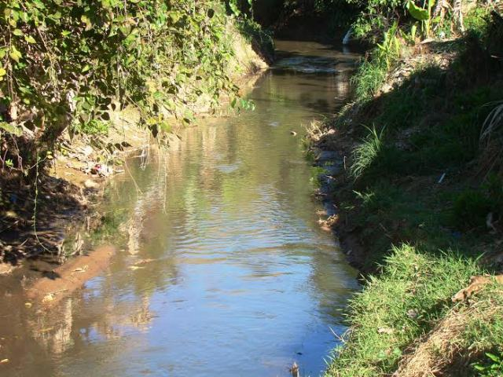
Área de Preservação Permanente - APP
Leito do Rio

Slide 5
Delimitação de APPs de Cursos D’água Naturais (Perenes e Intermitentes)
Área de Preservação Permanente - APP
Faixa mínima de
30 metros
Curso d’água de até 10m de largura
Faixa mínima de
30 metros
MOCHIZUKI, 2014

Slide 6
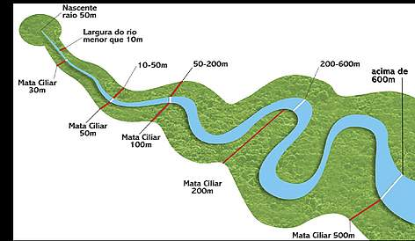
Área de Preservação Permanente - APP

Slide 7
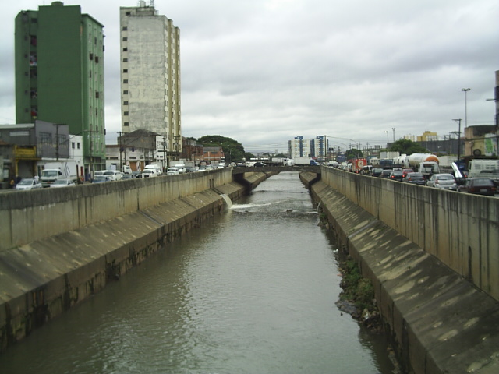
Área de Preservação Permanente - APP
Qual a função ambiental?

Slide 8
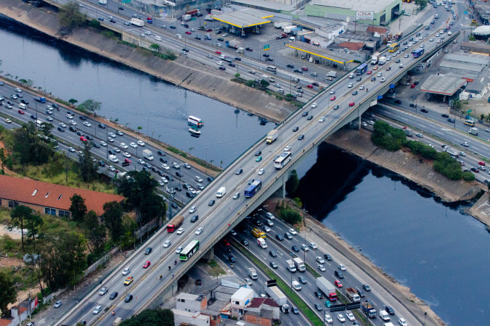
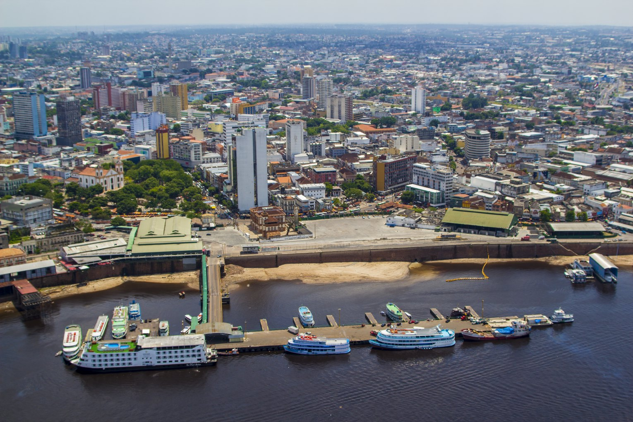
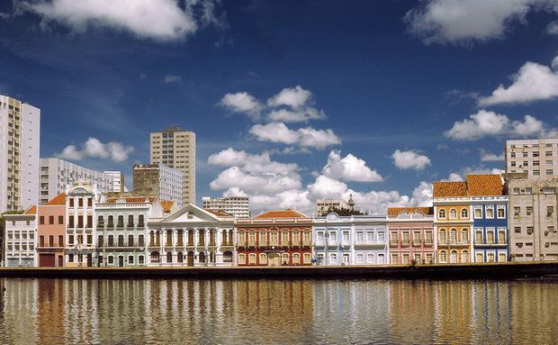
APPs em Zona Urbana Ocupação Histórica
São Paulo/SP
Manaus/AM
Recife/PE

Slide 9
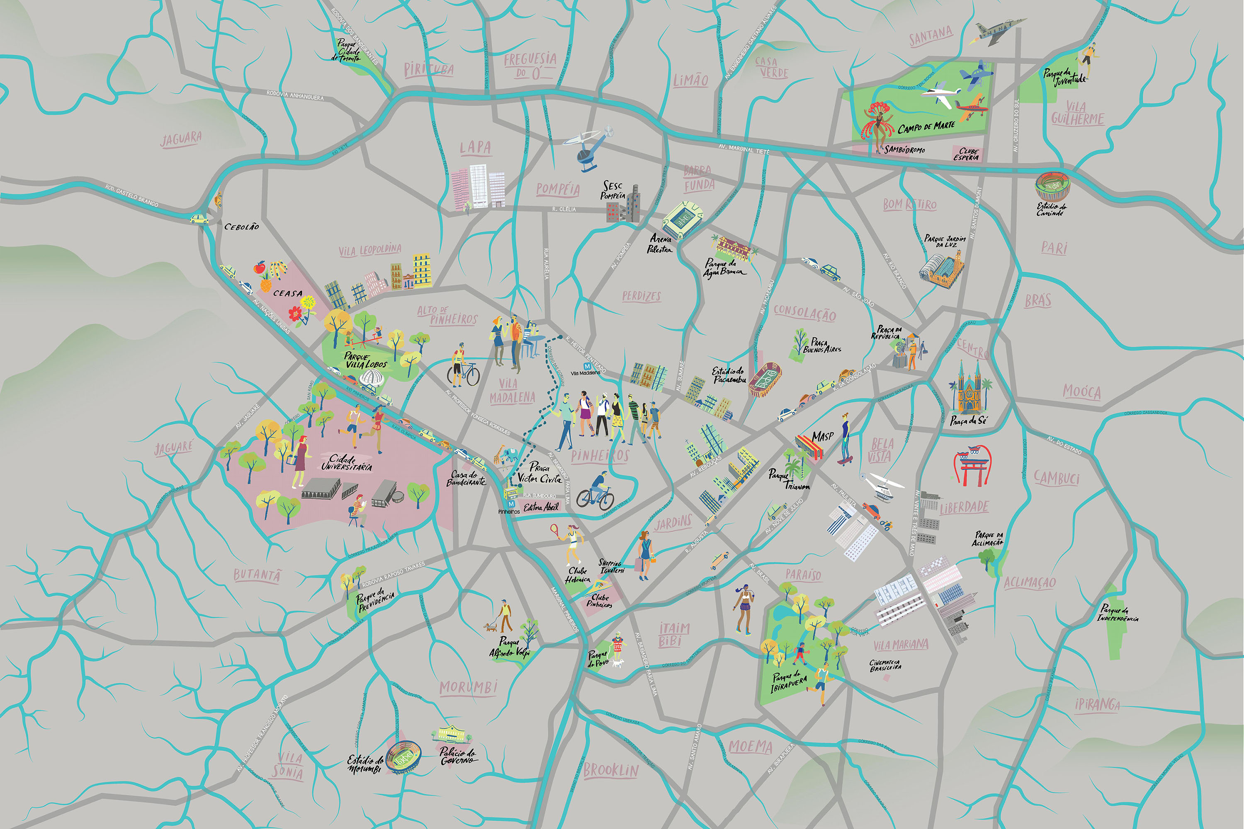
APPs em Zona Urbana
Mapa dos Rios Subterrâneos na cidade de São Paulo
Manaus/AM
Fonte: Planeta Sustentável

Slide 10
Delimitação de Outras APPs
Área de Preservação Permanente - APP
Áreas no entorno dos lagos e lagoas naturais:
Em zonas urbanas: 30 m
Em zonas rurais:
corpo d’água com até 20 ha de superfície: 50 m
corpo d’água com mais de 20 ha de superfície: 100 m
Áreas no entorno dos reservatórios d’água artificiais:
Decorrentes de barramento ou represamento de cursos d’água naturais – faixa definida na licença ambiental
Outros reservatórios ...

Slide 11
Área de Preservação Permanente - APP
Tentativa de Solução:
No caso de áreas urbanas, assim entendidas as compreendidas nos perímetros urbanos definidos por lei municipal, e nas regiões metropolitanas e aglomerações urbanas, observar-se-á o disposto nos respectivos Planos Diretores e Leis Municipais de Uso do Solo
Previsto na proposta de novo Código Florestal aprovada pelo Congresso, mas vetado pela Presidente

Slide 12
Área de Preservação Permanente - APP
Situação Atual:
Insegurança jurídica
Inibição da atividade produtiva
Aumento da ilegalidade
Surgimento de regulamentações estaduais sobre o tema

Slide 13
OBRIGADO!
Mário Cardoso
mcardoso@cni.org.br
(61) 3317-9482

